Slide 1
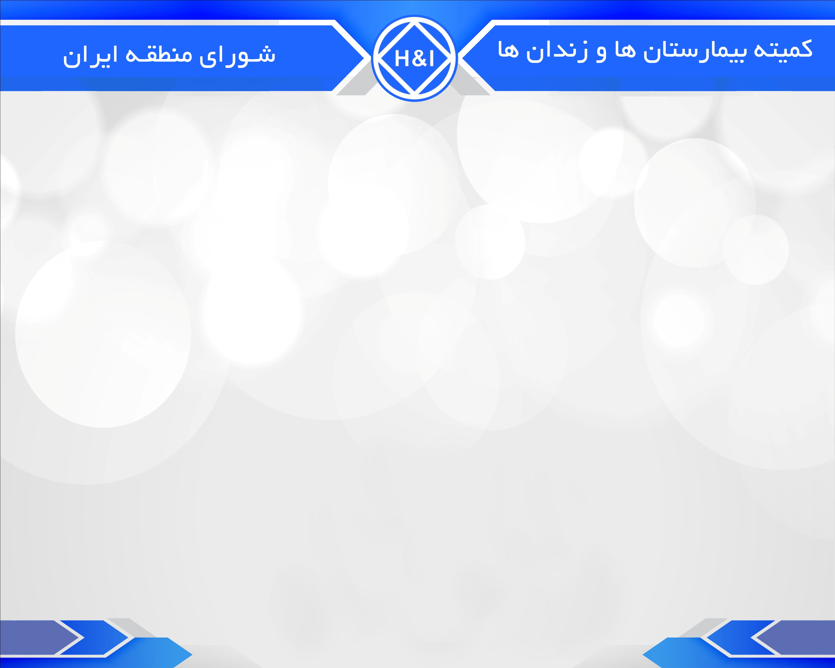
چگونگی اجراء
وظایف خدماتی اعضا
درزمان کرونا
شورامنطقه ایران

Slide 2

نحوه اجرائی ما در خدمات نشانگر:
قابل اعتماد بودن ، قابل دسترس بودن و خوشنامی
انجمن معتادان گمنام است
رعایت اصول برنامه و رعایت قوانین مراکز جزء وظایف خدمتگزاران است
انجمن معتادان گمنام نماینده ندارد ، اما هر خدمتگزاردر جامعه به عنوان نماینده انجمن تصور میشود

Slide 3
نکات مهمی که هنگام ورود به مراکزباید رعایت شود
استفاده از ماسک و دستکش (ترجیحا ماسک استاندارد)
رعایت فاصله اجتماعی با مسئولین
همراه داشتن مایع ضد عفونی
استفاده از مایع ضد عفونی قبل و بعد از تحویل اقلام
پک بودن اقلام به صورت کاملا بهداشتی(بهداشتی بودن اقلام را در اجراء به تصویر بکشید)

Slide 4
نکات مهمی که هنگام ورود به مراکزباید رعایت شود
بازگوکردن و اطمینان دادن مسئولین از ضدعفونی بودن اقلام
شوخی نکردن با بیماری کرونا و پروتکل های بهداشتی به صورت کلامی
خودداری از تردد و توقف غیرضروری در محوطه و اتاق ها
خودداری از اسرارپذیرش اقلام درصورت جلوگیری مسئولین

Slide 5
نکته
اگر مسئولین درباره چگونگی برگزاری جلسات خارج از مراکزسوالی کرد:
در صورت برگزاری جلسات محلی تان حتما آدرس جلسات را به او بدهید وفقط اطمینان دهید که جلسات با رعایت کامل پروتکل های بهداشتی و فاصله گذاری برگزارمی شود

Slide 6
مهم
چنان چه مسئولین درخواست برگزاری جلسات حضوری در مراکز یا پیشنهادی در این موارد داشتند :
با رعایت ادب و احترام بدون پذیرفتن یا رد کردن پیشنهاد ایشان ، به او اطمینان دهید که درخواستشان را به مسئولین کمیته انتقال خواهیم داد و در اولین فرصت مسئولین ما با آنها تماس برقرار خواهند کرد

Slide 7
شرایط اعضا
به خاطر داشته باشید شرایط روحی و روانی بیماران بسیار نا مساعدتر از گذشته میباشد
قبل از حضور عضو آموزش کامل به روز دیده باشد
از احساسات منفی،مشکلات کرونا ، مریضی و فوت...صحبتی نشود
اینها رو باید کامل کنیم

Slide 8
چه باید گفت؟

Slide 9



